Slide 1
информационная системы управления проектами государственного заказчика
в сфере строительства
Telegram канал
Цифровое строительство Ленинградской области
Telegram канал
Администратора ИСУП Ленинградской области
Енокаев Евгений Кемилевич
Первый заместитель председателя
комитета по строительству Ленинградской области

Slide 2
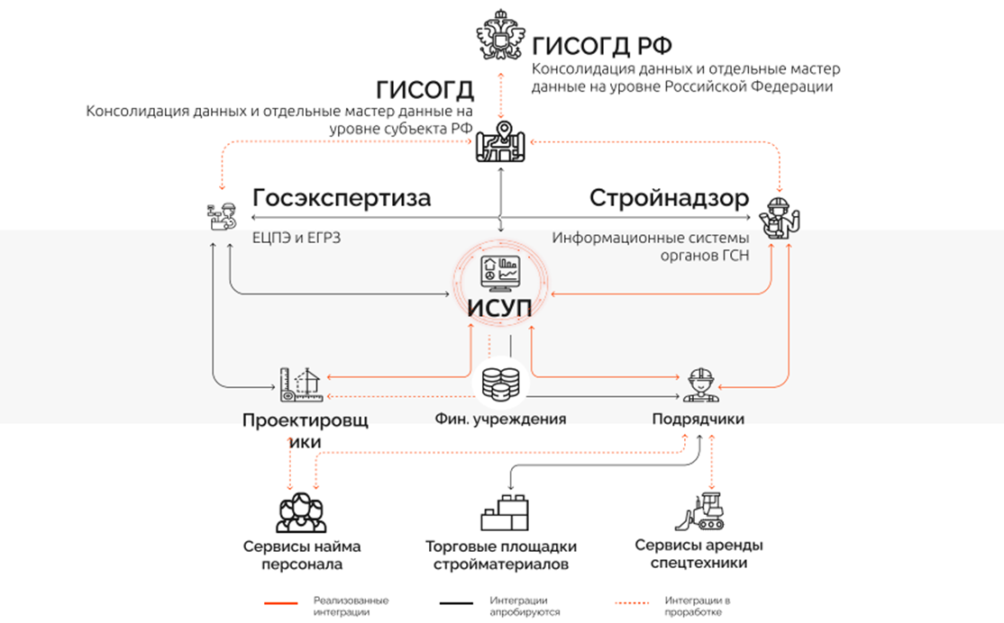
СХЕМА ЦИФРОВОЙ ВЕРТИКАЛИ СТРОИТЕЛЬНОЙ ОТРАСЛИ

Slide 3
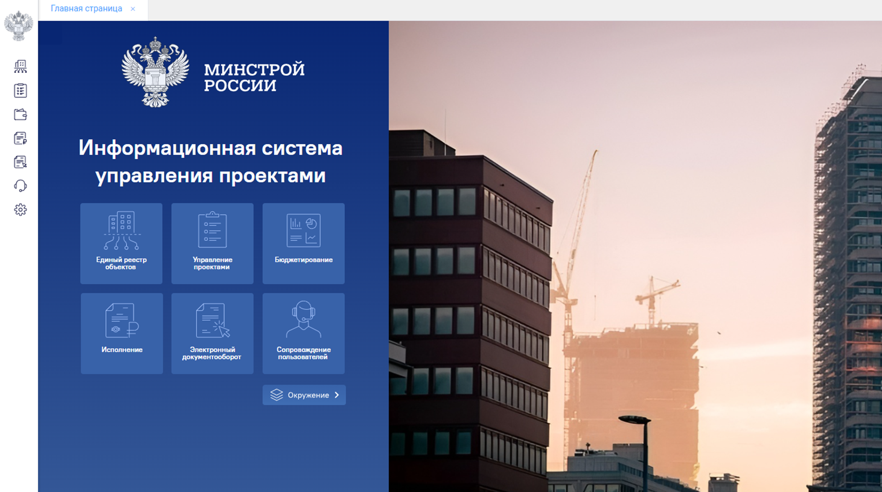
ИСУП включает в свой состав следующие функциональные подсистемы:

Slide 4
Подсистема единого реестра объектов капитального строительства

Slide 5
Подсистема финансового мониторинга

Slide 6
Подсистема закупочных процедур

Slide 7
Подсистема управления проектами

Slide 8
­Подсистема регламентированной и аналитической отчетности

Slide 9
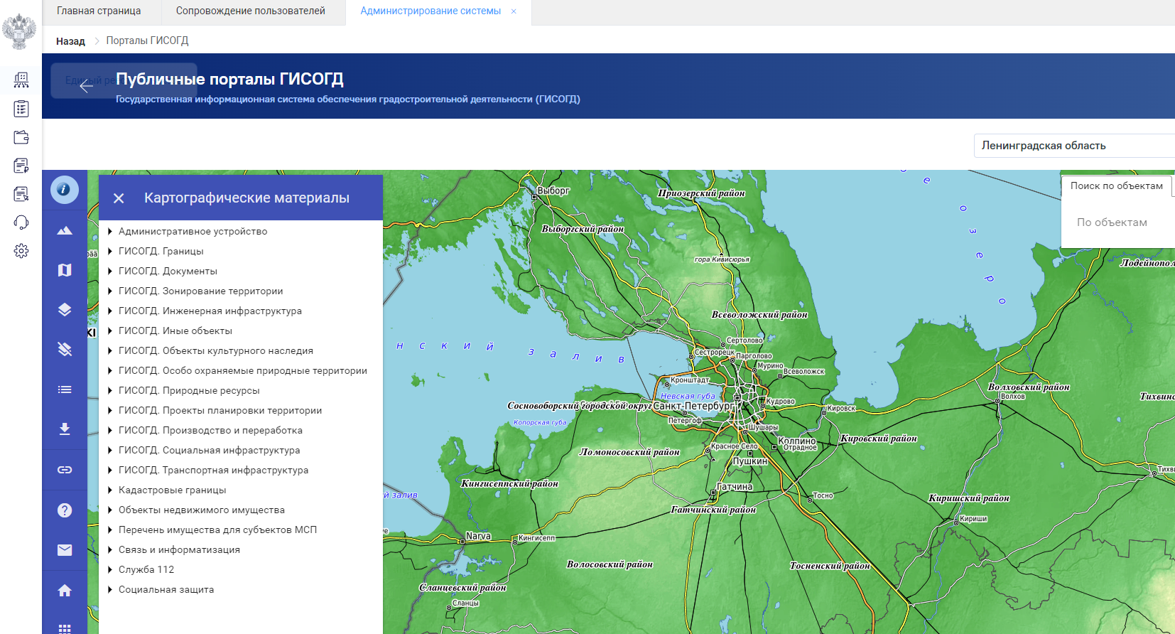
Подсистема картографического обеспечения

Slide 10
Подсистема информационного моделирования

Slide 11
Подсистема поддержки пользователей

Slide 12
Подсистема взаимодействия с контрагентами

Slide 14
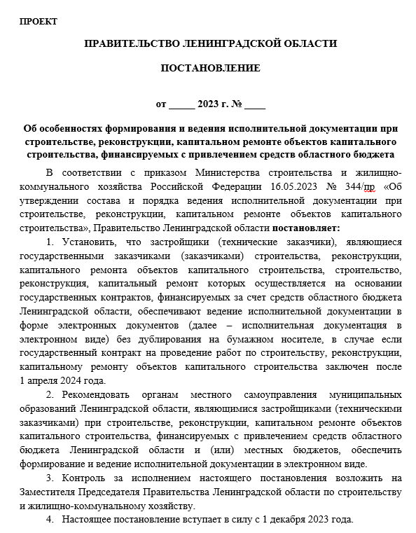
Постановление правительства Ленинградской области об Исполнительной документации в электронном виде

Slide 15
Внешняя информационная система EXON
в процессе поиска Картинок

Slide 16
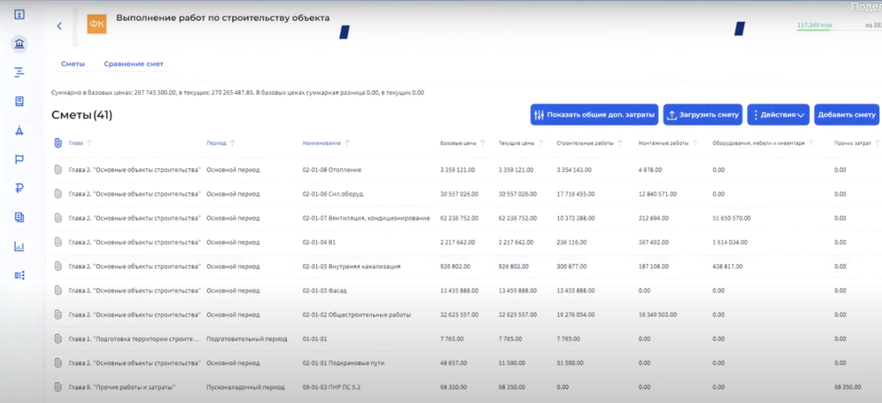
Внешняя информационная система ЦУС
в процессе поиска Картинок

